Slide 1


MODEL SKOR KREDIT HOME CREDIT
FAUZAN KAMIL

Slide 2
BUSINESS UNDERSTANDING
BACKGROUND
Home Credit menggunakan berbagai metode statistik dan Machine Learning untuk membuat prediksi skor kredit. Perusahaan ingin mengoptimalkan potensi maksimum data yang mereka miliki. Hal ini bertujuan untuk memastikan bahwa klien yang mampu membayar dapat diterima dan pinjaman diberikan dengan prinsipal, jangka waktu, dan jadwal pembayaran yang akan memberdayakan klien mereka untuk berhasil.
TUJUAN
1. Mengidentifikasi pelanggan dengan karakteristik calon klien yang mengalami kesulitan dalam melunasi pinjaman.
2. Memprediksi kemampuan pelanggan dalam melunasi pinjaman.
TINDAKAN
1. Melakukan pembersihan data dan visualisasi untuk mendapatkan wawasan bisnis yang lebih baik.
2. Membangun model menggunakan algoritma machine learning.
3. Memprediksi kemampuan pelanggan dalam melunasi pinjaman menggunakan data aplikasi uji.
4. Memberikan rekomendasi kepada perusahaan untuk meningkatkan kesuksesan klien dalam mengajukan pinjaman.

Slide 3

DATA UNDERSTANDING
Untuk menyelesaikan masalah ini saya menggunakan Dataset application_train|test.csv Tabel ini dibagi menjadi dua file terpisah yaitu file Data Latih (dengan TARGET) dan file Data Uji (tanpa TARGET). File Data Latih berisi informasi tentang pinjaman beserta variabel TARGET yang menunjukkan apakah pinjaman tersebut memiliki risiko atau tidak. Sedangkan file Data
307511 BARIS DAN 122 KOLOM
TIPE DATA FLOAT SEBANYAK 65 DAN INTEGER 41 DAN OBJECT16

Slide 4


DATA PREPROCESSING
CHEK & HANDLING MISSING VALUE, OUTLIER
ENCODING, HANDLING IMBALANCE DATA
FEATURE SCALING, SPLITING DATA (80:20)
EDA

Slide 5
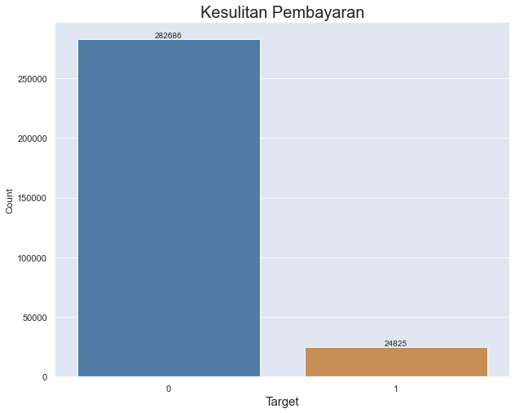
EXPLORATORY DATA ANALYSIS
Terdapat 282.686 klien yang termasuk dalam kategori 0 pada variabel Target. Kategori 0 menunjukkan bahwa klien tersebut tidak mengalami kesulitan dalam pembayaran pinjaman. Mereka melakukan pembayaran tepat waktu pada setiap angsuran pinjaman yang pertama.
Terdapat 24.825 klien yang termasuk dalam kategori 1 pada variabel Target. Kategori 1 menunjukkan bahwa klien tersebut mengalami kesulitan dalam pembayaran pinjaman. Mereka memiliki keterlambatan pembayaran lebih dari X hari pada setidaknya satu dari Y angsuran pertama pinjaman dalam contoh data kita.

Slide 6
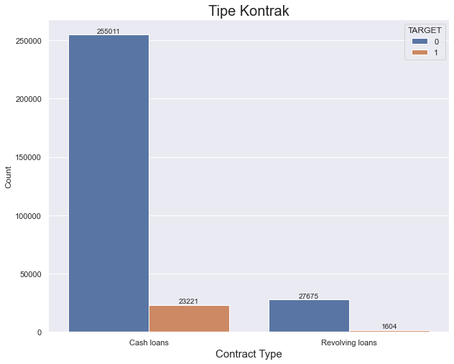
EXPLORATORY DATA ANALYSIS
Terdapat 255.011 pinjaman yang memiliki tipe kontrak "0" (cash) dan kategori target "0". Ini berarti mayoritas pinjaman dengan tipe kontrak tunai memiliki klien yang tidak mengalami kesulitan dalam pembayaran pinjaman.
Terdapat 27.675 pinjaman yang memiliki tipe kontrak "1" (revolving) dan kategori target "0". Ini menunjukkan bahwa mayoritas pinjaman dengan tipe kontrak revolving juga memiliki klien yang tidak mengalami kesulitan dalam pembayaran pinjaman.
Terdapat 23.221 pinjaman yang memiliki tipe kontrak "0" (cash) dan kategori target "1". Ini menunjukkan bahwa sejumlah pinjaman dengan tipe kontrak tunai mengalami kesulitan dalam pembayaran pinjaman.
Terdapat 1.604 pinjaman yang memiliki tipe kontrak "1" (revolving) dan kategori target "1". Ini menunjukkan bahwa sejumlah pinjaman dengan tipe kontrak revolving juga mengalami kesulitan dalam pembayaran pinjaman.

Slide 7
MODELING
Model | Mean Absolute Error | Accuracy | ROC AUC
Logistic Regression | 0.169410 | 0.830590 | 0.830597
Random Forest | 0.047588 | 0.952412 | 0.952462
XGBoost | 0.045598 | 0.954402 | 0.954448
Decision Tree | 0.099978 | 0.900022 | 0.900010
Gradient Boosting | 0.055998 | 0.944002 | 0.944054
MODEL TERBAIK
Berdasarkan tabel disamping, model dengan performa terbaik dapat ditentukan dengan membandingkan nilai-nilai metrik Mean Absolute Error (MAE), Accuracy, dan ROC AUC. Semakin rendah nilai MAE dan semakin tinggi nilai Accuracy serta ROC AUC, semakin baik performa model tersebut. Model XGBoost memiliki nilai MAE yang paling rendah dan nilai Accuracy serta ROC AUC yang paling tinggi dibandingkan dengan model-model lainnya. Oleh karena itu, model XGBoost dapat dipilih sebagai model terbaik.

Slide 8
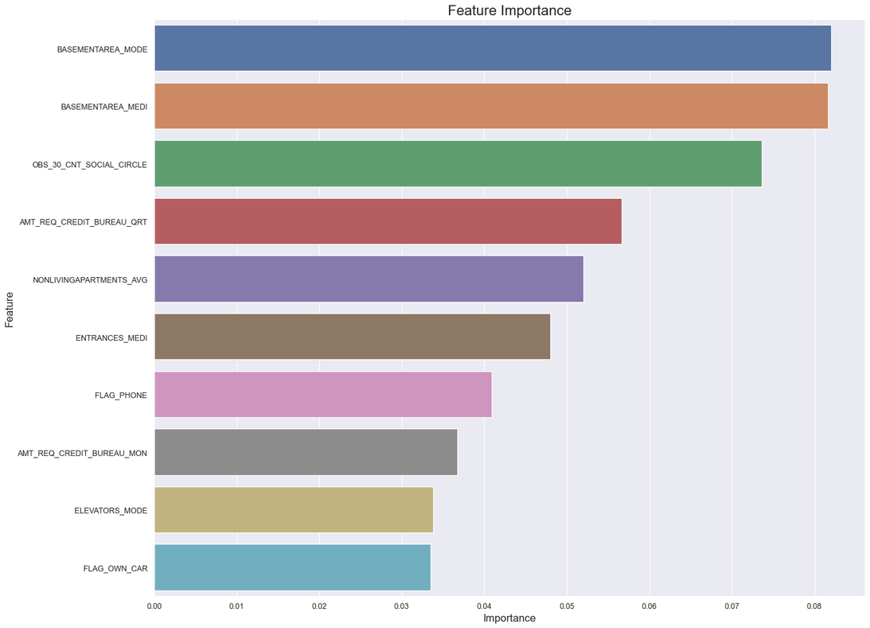
MODELING (FEATURE IMPORTANCE)
Berdasarkan analisis fitur importance, terdapat 10 fitur yang memiliki kontribusi penting dalam memprediksi target variabel. Berikut adalah narasi mengenai 10 fitur importance tersebut:
BASEMENTAREA_MODE: Luas area basement dengan importance 0.082021.
BASEMENTAREA_MEDI: Luas area basement dengan metrik median, importance 0.081614.
OBS_30_CNT_SOCIAL_CIRCLE: Jumlah interaksi sosial dalam 30 hari terakhir dengan importance 0.073601.
AMT_REQ_CREDIT_BUREAU_QRT: Jumlah permintaan kredit dari kreditur pada kuartal tertentu dengan importance 0.056666.
NONLIVINGAPARTMENTS_AVG: Rata-rata luas apartemen non-tinggal dengan importance 0.051993.
ENTRANCES_MEDI: Tingkat keberhasilan pintu masuk dengan importance 0.048012.
FLAG_PHONE: Kepemilikan telepon dengan importance 0.040936.
AMT_REQ_CREDIT_BUREAU_MON: Jumlah permintaan kredit dari kreditur dalam sebulan dengan importance 0.036697.
ELEVATORS_MODE: Tingkat keberhasilan elevator dengan importance 0.033803.
FLAG_OWN_CAR: Kepemilikan mobil dengan importance 0.033468.

Slide 9





RECOMMENDATION
Evaluasi faktor yang berkontribusi pada kesulitan pembayaran pinjaman pada tipe kontrak tunai dan revolving.
Perbaiki persyaratan dan proses pemberian pinjaman untuk mengurangi risiko pembayaran yang tidak lancar pada tipe kontrak tunai.
Fokus pada klien dengan kesulitan pembayaran pinjaman (kategori 1) dan berikan dukungan finansial.
Pahami karakteristik klien dengan kesulitan pembayaran pada tipe kontrak revolving.
Lakukan penelitian dan analisis lebih lanjut untuk mendapatkan wawasan dalam mengelola risiko pembayaran pinjaman.

Slide 10
THANK YOU
Link Github:
https://github.com/Fauzan-Kamil/vix_Home_Credit_Rakamin

